Slide 1


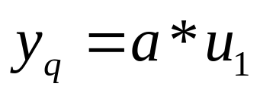
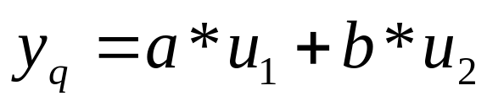

第四章 线性电路的基本定理
§4-1 叠加原理
叠加原理只适合于线性电路。
线性系统特性：齐次性和叠加性
输出量（某支路电压、电流）
输入量（电压源、电流源）

Slide 2
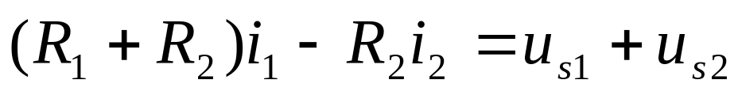
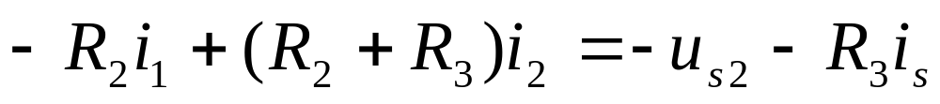
在线性电路中，任一支路的电流(或电压)可以看成是电路中每一个独立电源单独作用于电路时，在该支路产生的电流(或电压)的代数和。
证明
+
-
u_{s1}
u_{s2}
i_{s}
-
i₁
+
i₂
R₃
i_{s}
R₁
R₂

Slide 3
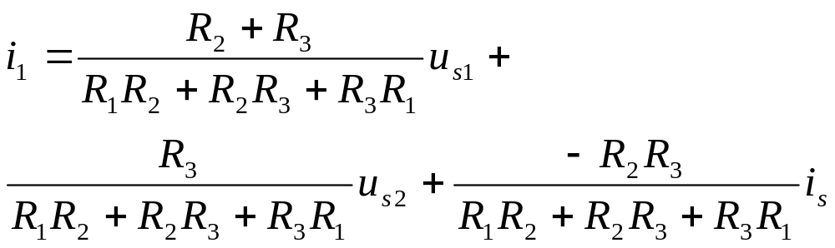
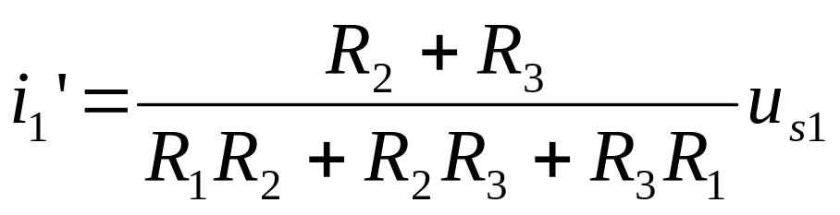
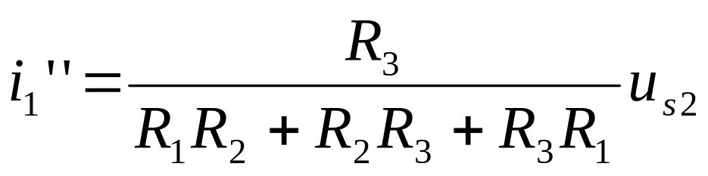
当u_{s1}单独作用时，令u_{s2}＝0，i_{s}＝0
当u_{s2}单独作用时，令u_{s1}＝0，i_{s}＝0

Slide 4
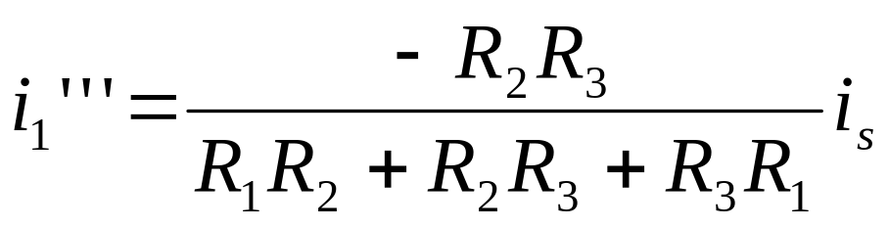
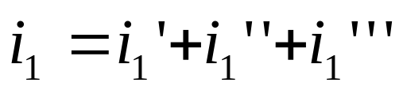
当i_{s}单独作用时，令u_{s1}＝0，u_{s2}＝0
所以
电源为零：
电压源为零：用短路线代替电压源。
电流源为零：用开路代替电流源。

Slide 5



图示叠加原理：求电流 i
+
-
i
u_{s1}
u_{s2}
+
u_{s1}
i_{s}
-
+
R₃
R₂
R₃
-
R₁
R₂
R₁
-
u_{s2}
＋
R₁
+
R₃
＋
R₁
R₂
R₃
i_{s}
R₂

Slide 6



那么
注意：
（1）电流、电压可以叠加，但功率不能用叠加求得。 功率为电压和电流的乘积，为电源的二次函数。
（2）叠加时注意电压、电流的参考方向。
（3）受控源不能单独作用，受控源应保留在电路里。
例4-1：求U（梯形电路）
1
2
+
+
U_{s}＝10V
U
-
-

Slide 7
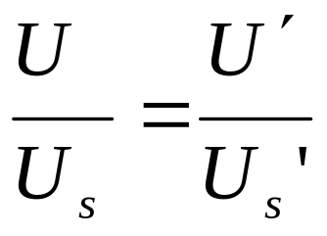
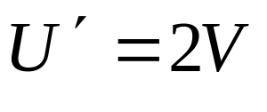
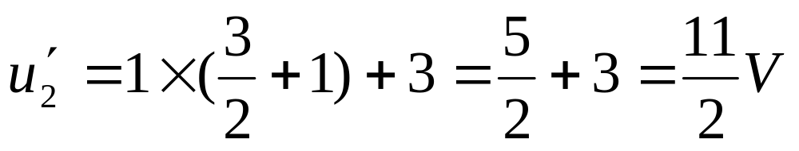
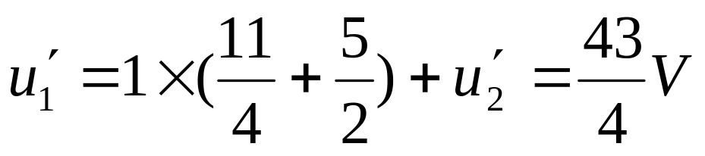
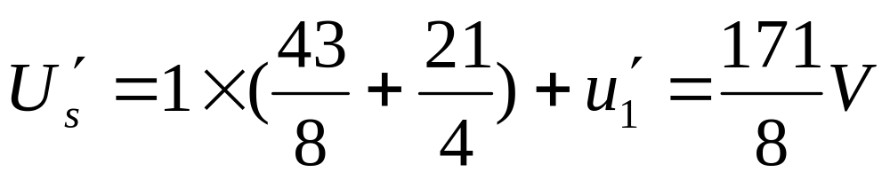
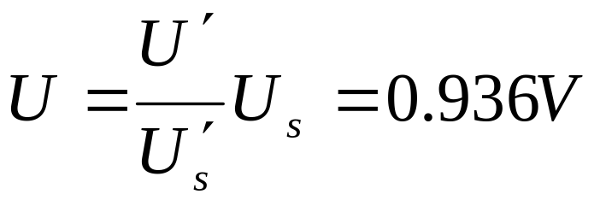
解：利用齐次性
设
那么
结点2：
结点1：
所以

Slide 8
齐次性原理
线性电路中，所有激励(独立源)都增大(或减小)同样的倍数，则电路中响应(电压或电流)也增大(或减小)同样的倍数。
当激励只有一个时，则响应与激励成正比。
叠加性(additivity property)。

Slide 9






例4-2：用叠加原理求U。
10I
-
6Ω
+
+
I
+
U
5A
4Ω
10V
-
-
-
+
6Ω
-
6Ω
+
+
+
+
4Ω
10V
＋
5A
4Ω
-
-
-

Slide 10
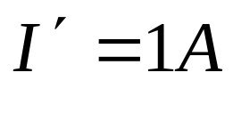

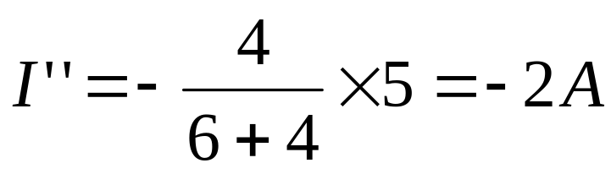


解：10V作用时：
-
+
6Ω
+
+
4Ω
10V
-
-
5A作用时：
-
6Ω
+
+
5A
4Ω
所以
-

Slide 11
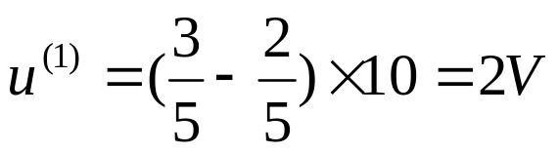
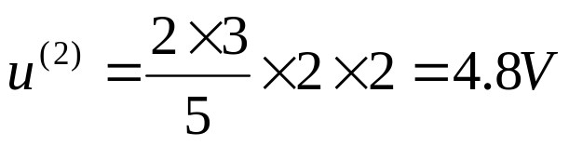



例2
求电流源的电压和发出的功率
2Ω
＋
2A
＋
u
10V
3Ω
－
3Ω
10V电源作用：
－
2Ω
2A电源作用：
为两个简单电路
2Ω
＋
2Ω
＋
2A
＋
画出分电路图
＋
U^{（2）}
U^{（1）}
10V
3Ω
－
3Ω
3Ω
－
3Ω
－
2Ω
2Ω

Slide 12
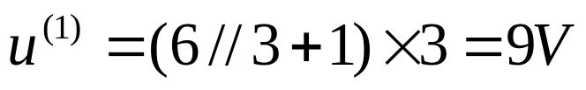



u
例3
计算电压u。
＋
－
3A电流源作用：
6Ω
3Ω
3A
－
＋
1Ω
6V
12V
其余电源作用：
2A
＋
－
u ^{(2）}
i ⁽²⁾
3A
＋
－
6Ω
＋
－
画出分电路图
u^{（1）}
3Ω
＋
－
＋
1Ω
6Ω
3Ω
1Ω
6V
12V
2A
＋
－
说明：叠加方式是任意的，可以一次一个独立源单独作用，也可以一次几个独立源同时作用，取决于使分析计算简便。

Slide 13
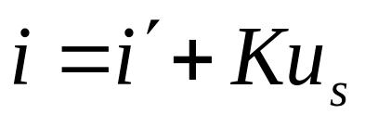
例：网络N为含有独立电源的线性网络，且参数不变。
当u_{s} =8V时，i=5A；当u_{s}=16V时，i=7A。
问u_{s}=20V时，i=?
R₁
i
+
u_{s}
N
R₂
-
解：设网络N中的独立电源作用时，流过R₂的电流为i’

Slide 14
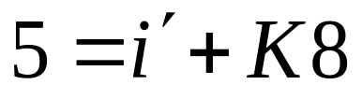
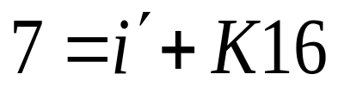
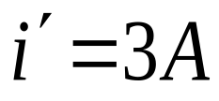
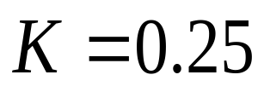
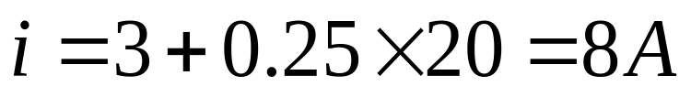
依题知
∴当u_{s}=20V时

Slide 15
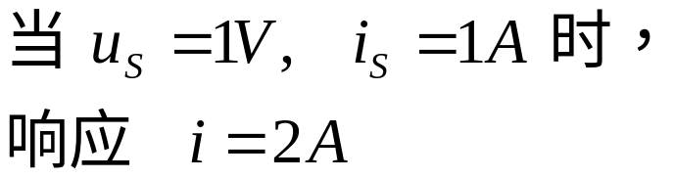
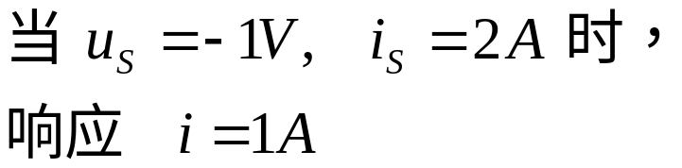
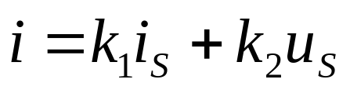
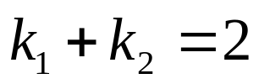
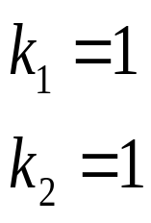
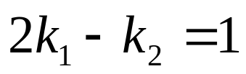

u_{S}
例5
封装好的电路如图，已知下列实验数据：
＋
－
无源
线性
网络
i_{S}
i
研究激励和响应关系的实验方法
解
根据叠加定理，有：
代入实验数据，得：

